Slide 1
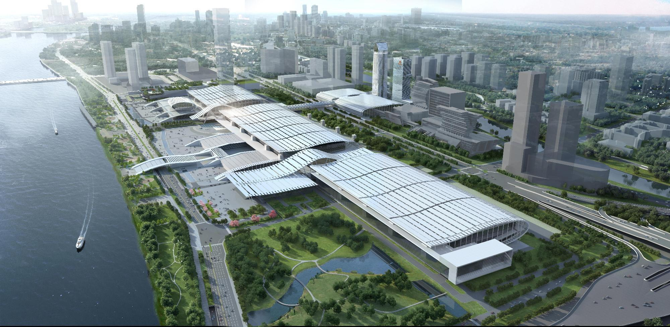

第138 届广交会标准展位
自选装饰套餐服务
广州广交会展览工程有限公司简介
回旋区标准展位自选装饰套餐服务

Slide 2
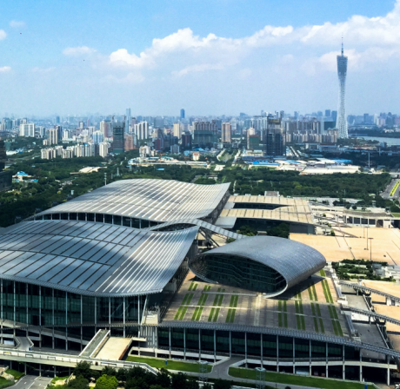
广州广交会展览工程有限公司是直属于广交会承办机构中国对外贸易中心集团有限公司的国有独资企业，前身为中国对外贸易中心（集团）展览工程部，拥有多方面的专业人才队伍、丰富的展会服务管理经验，是广交会、广交会展馆和国家会展中心（上海）的指定展会配套服务供应商。
公司坚持客户需求导向，致力于构建现代化展会服务体系，为客户提供专业的展会服务整体解决方案，一站式满足展馆方、展会主办方和参展商的需求，让办展、参展更加简便、快捷。
关于我们
CFEDC
广州广交会展览工程有限公司
http://www.cfedc.net/

Slide 3
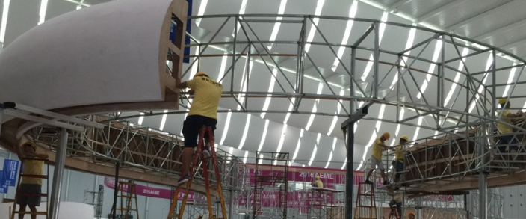

为什么选择我们?
我们的团队，专业在线
我们的体验，一应俱全 ——全方位增值服务
30+
年广交会服务经验的团队，
车辆管理、会议运营管理、餐饮联络管理等主场服务
时间
提前进、撤展优先；
现场问题5分钟内工作人员到场
展材丰富+仓储
拥有超过1.4亿元各类展材
及1.3万余套铝型材及配电材料；
展具、材料存于展馆仓库
全年
驻场服务，
广州广交会展馆现场办公，人、物料、仓库均驻馆
全天
展位服务，现场问题5分钟内工作人员到场
驻馆搬运
驻馆搬运服务项目指定服务商
小推车/叉车/吊车机力设备齐全
展样品仓超2000㎡，仓储方便
展样品代收、代发服务
会议+活动
广交会会议服务团队
提供会议活动落地执行
提供直播间设计搭建
商务接待
现场礼仪与商务接待配套，
临时接送机服务

Slide 4
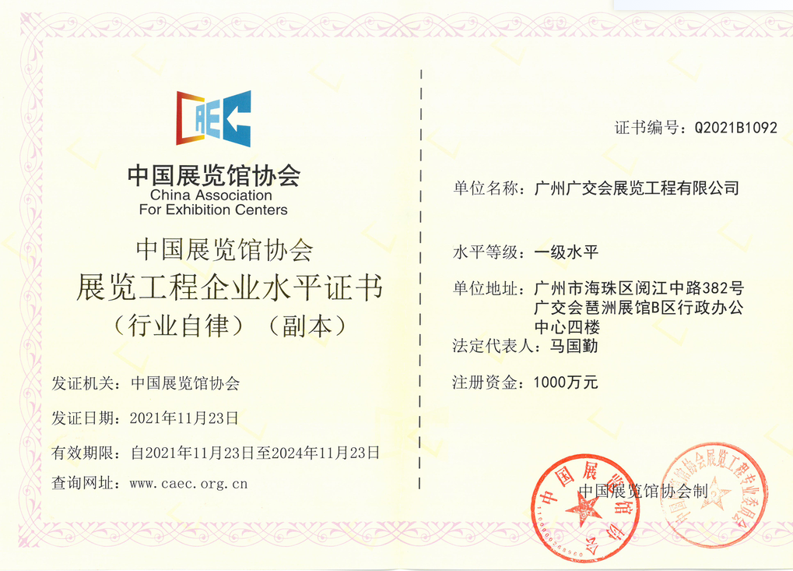
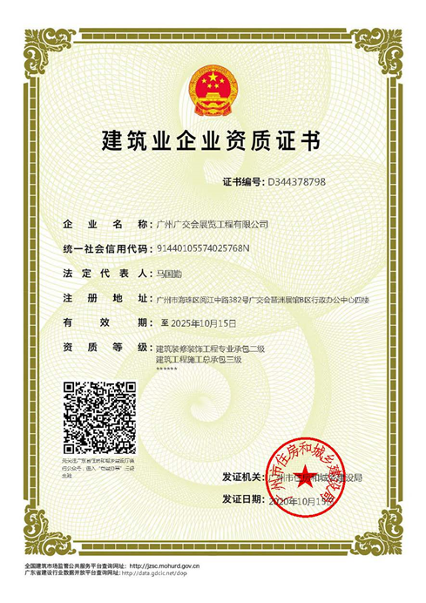
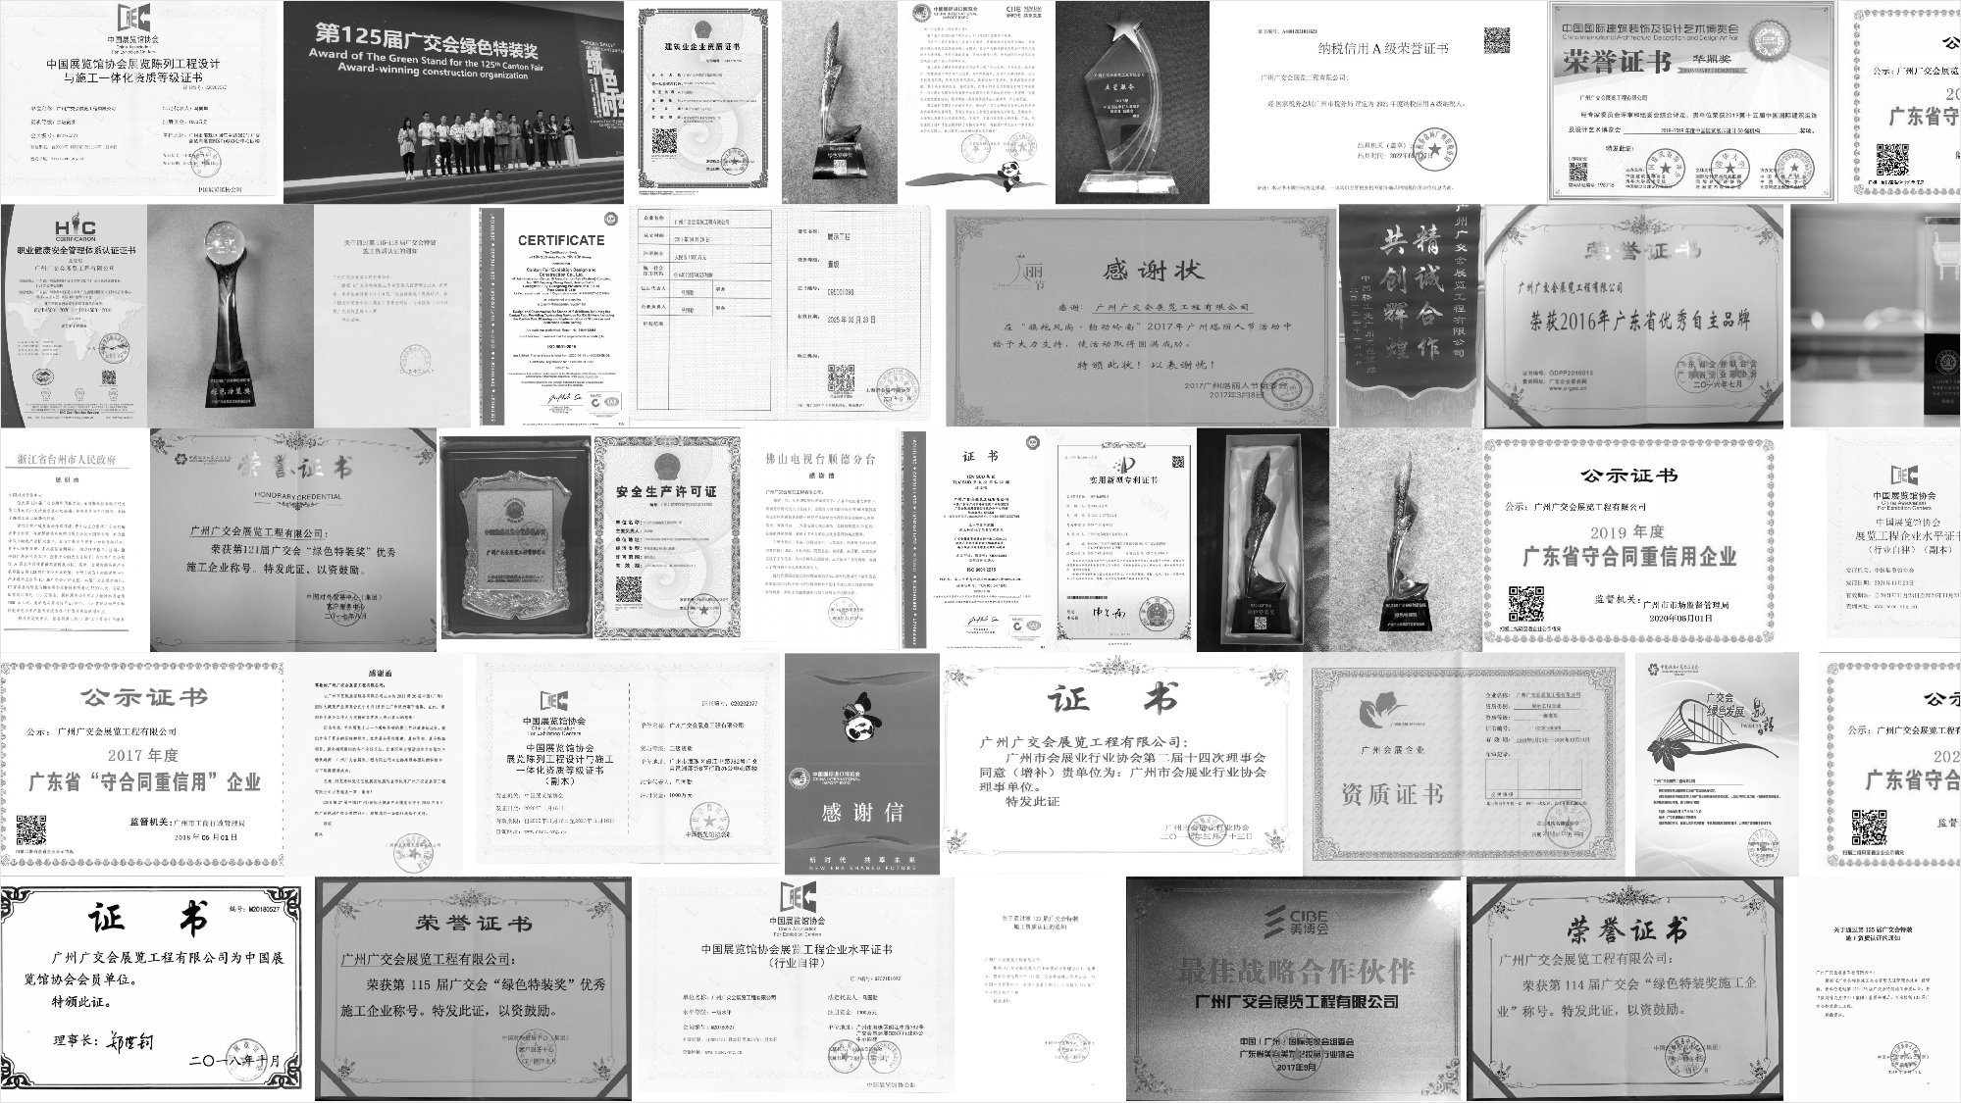
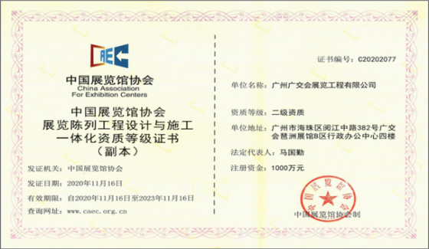
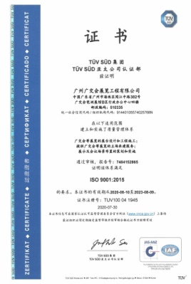

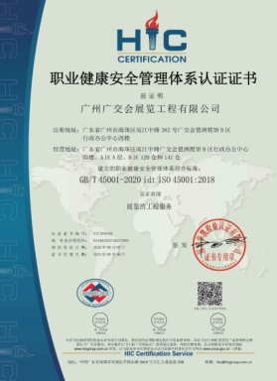

公司资质
中国展览馆协会展览工程企业水平证书（一级水平）
广交会特装施工资质认证单位
中国展览馆协会展览陈列工程设计与施工一体化资质等级（二级资质）
“华鼎奖”——2019年第十五届中国国际建筑装饰及设计艺术博览会
2018-2019年度中国展览展示设计50强机构
广东省“守合同重信用”企业
通过ISO9001质量管理体系认证
纳税信用A级企业2017-2020年
通过ISO14001环境管理体系认证
上海市会展行业协会会员单位
通过ISO45001职业健康安全管理体系认证
广州市会展业行业协会理事单位
建筑装修装饰工程专业承包资质(二级)
中国绿色展览联盟成员
建筑工程施工总承包资质（三级）

Slide 5
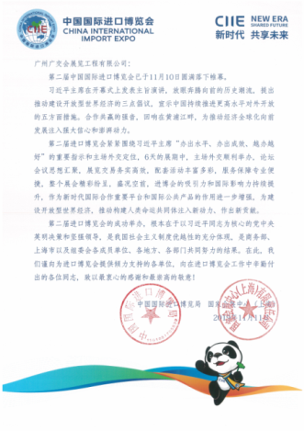
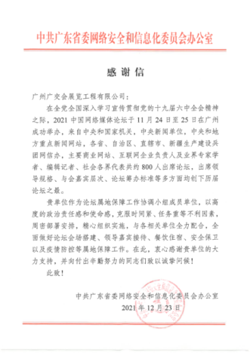
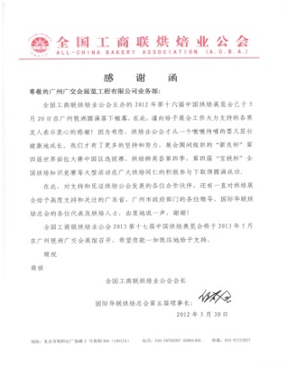
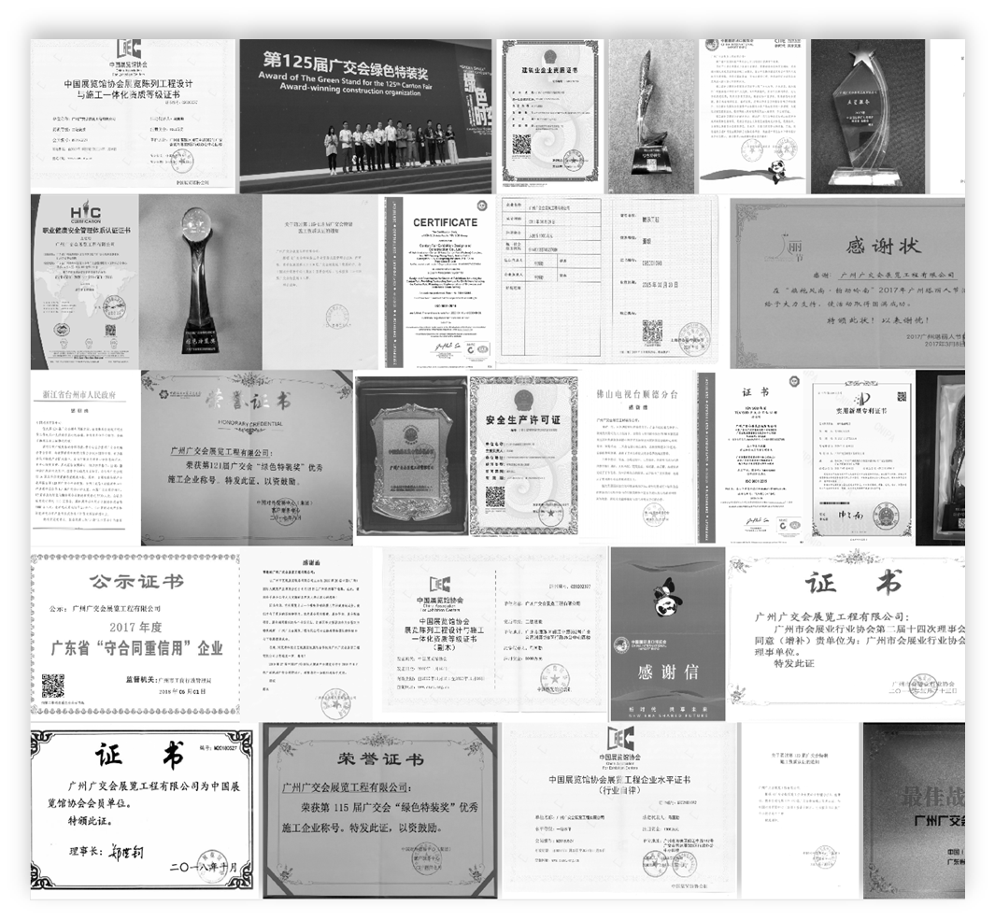
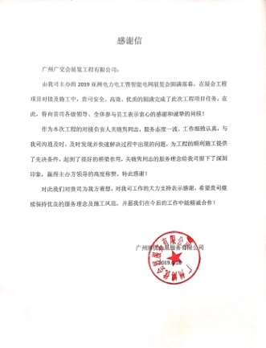
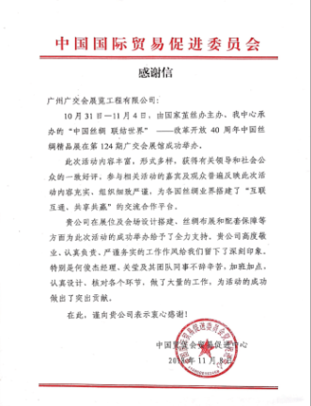
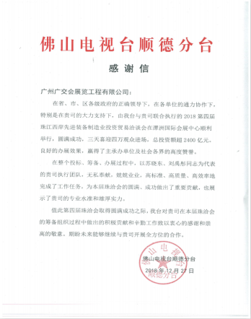
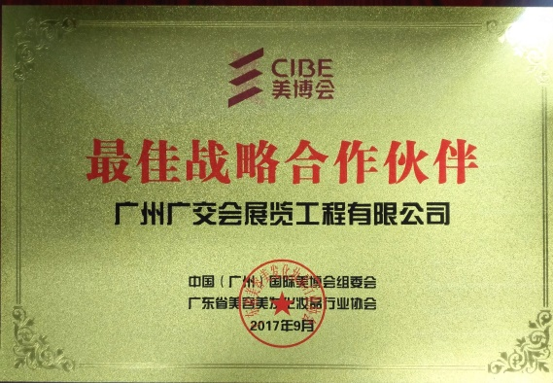
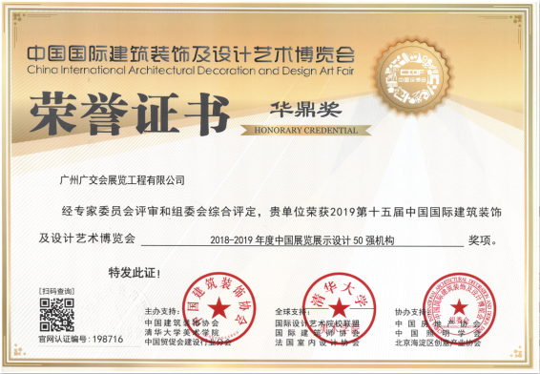
企业荣誉
第二届进博会感谢信
2021中国网络媒体论坛感谢信
烘焙展感谢信
2019电力电工展感谢信
第124届广交会贸促会丝绸之路活动感谢信
2018珠江西岸先进装备制造业投资贸易洽谈会感谢信……
美博会最佳战略合作伙伴
“华鼎奖”——2019年第十五届中国国际建筑装饰及设计艺术博览会
122-125届广交会绿色特装奖
首届进博会感谢信
2017摩托车展五星服务奖
2016澳门国际环保合作发展论坛环保展台奖
2017皮革展优质服务锦旗
中国绿色展览联盟成员

Slide 6

为提升广交会配套服务水平，优化展具配置，解决回旋区标准展位违规简装以及回旋区与特装区的展示效果落差显著的问题。我司提供回旋区标准展位自选装饰套餐服务项目，供参展企业自愿选择，以更好满足参展商布展需求，提升广交会布展质量和整体形象。
回旋区标准展位 自选装饰套餐服务
广州广交会展览工程有限公司
http://www.cfedc.net/

Slide 7
广交会撤换展回旋区域
位于撤换展回旋区的展位，须于当天19:00前将展品及自带展具全部清空。撤换展回旋区为第一、二期以下展位
A区：1.1–5.1，1.2–5.2 展厅最南端东西走向4排、每排主通道两侧各6 个展位空间（区域内柱子及周边所占展位空间相应计入，下同。第一期：3.2–4.2 家用电器展区，第二期2.1进口展、3.1–5.1日用陶瓷展区除外）。
B区：9.1–11.1，9.2–11.2，9.3–11.3展厅最南端东西走向4排、每排主通道两侧各6个展位空间；12.2–13.2展厅最北端东西走向4排、每排主通道两侧各6个展位空间（第一期 9.2进口展、第二期11.2进口展除外）。
D区：17.1–20.1，17.2–20.2展厅最南端东西走向4排、每排主通道两侧各6个展位空间(第一期18.1–19.1加工机械设备展区、20.1工业自动化及智能制造展区除外)

Slide 8
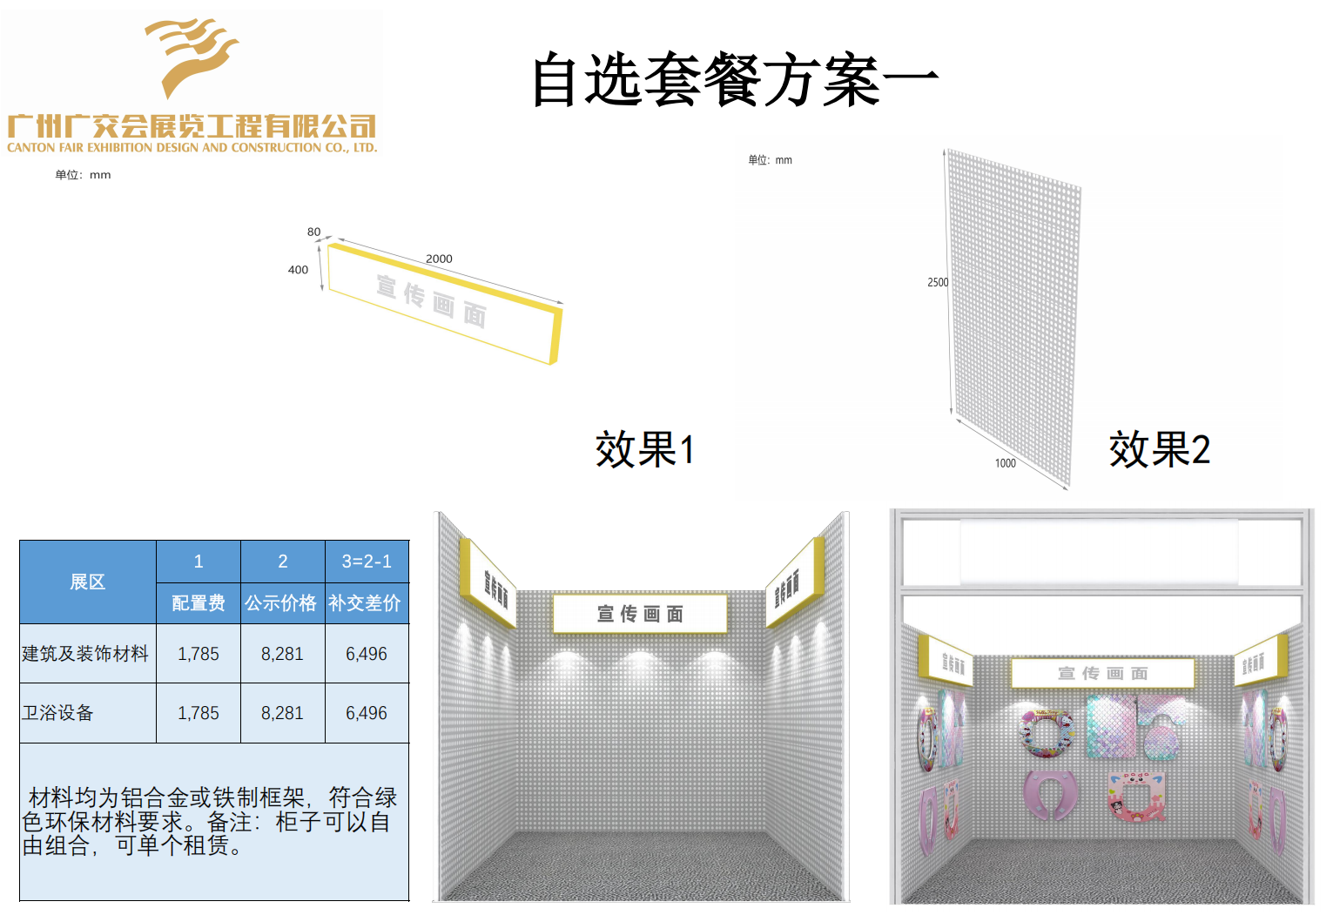

Slide 9
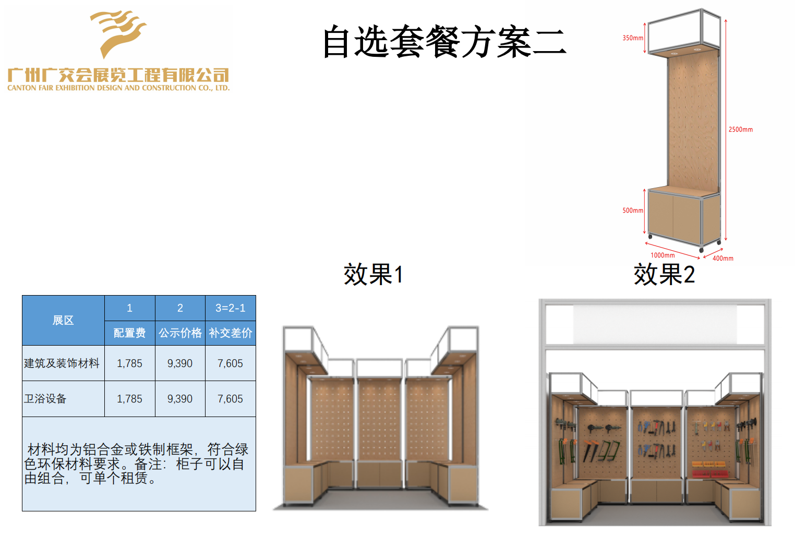

Slide 10
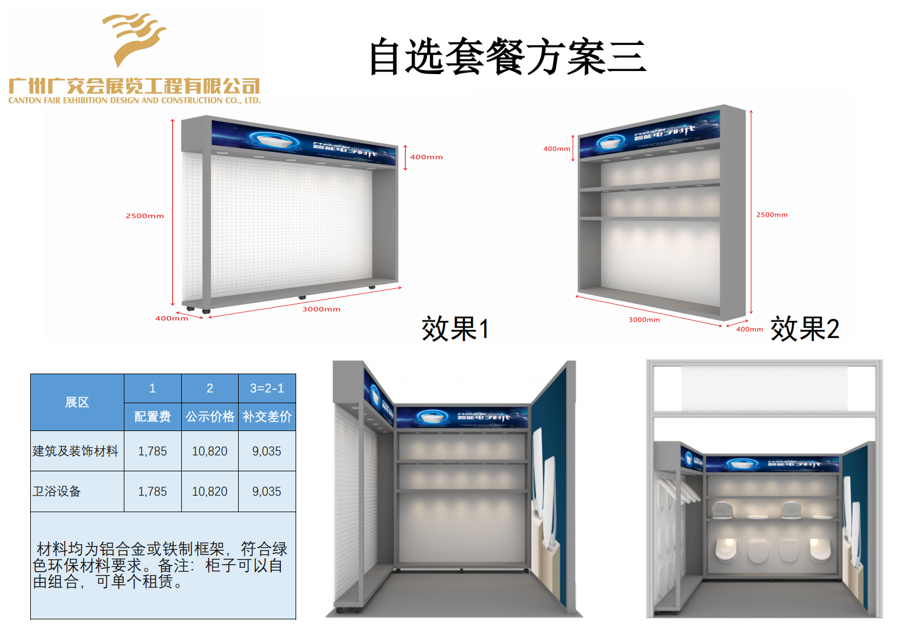

Slide 11
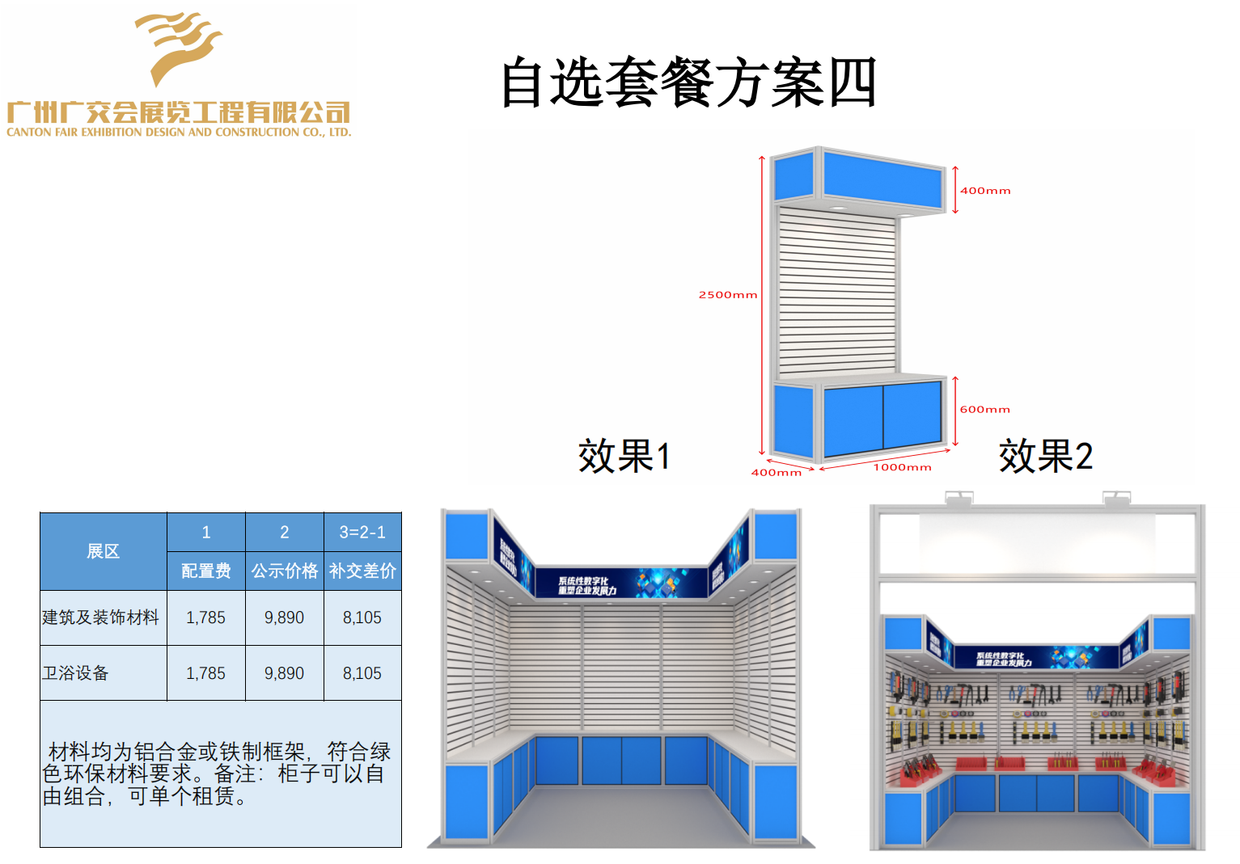

Slide 12
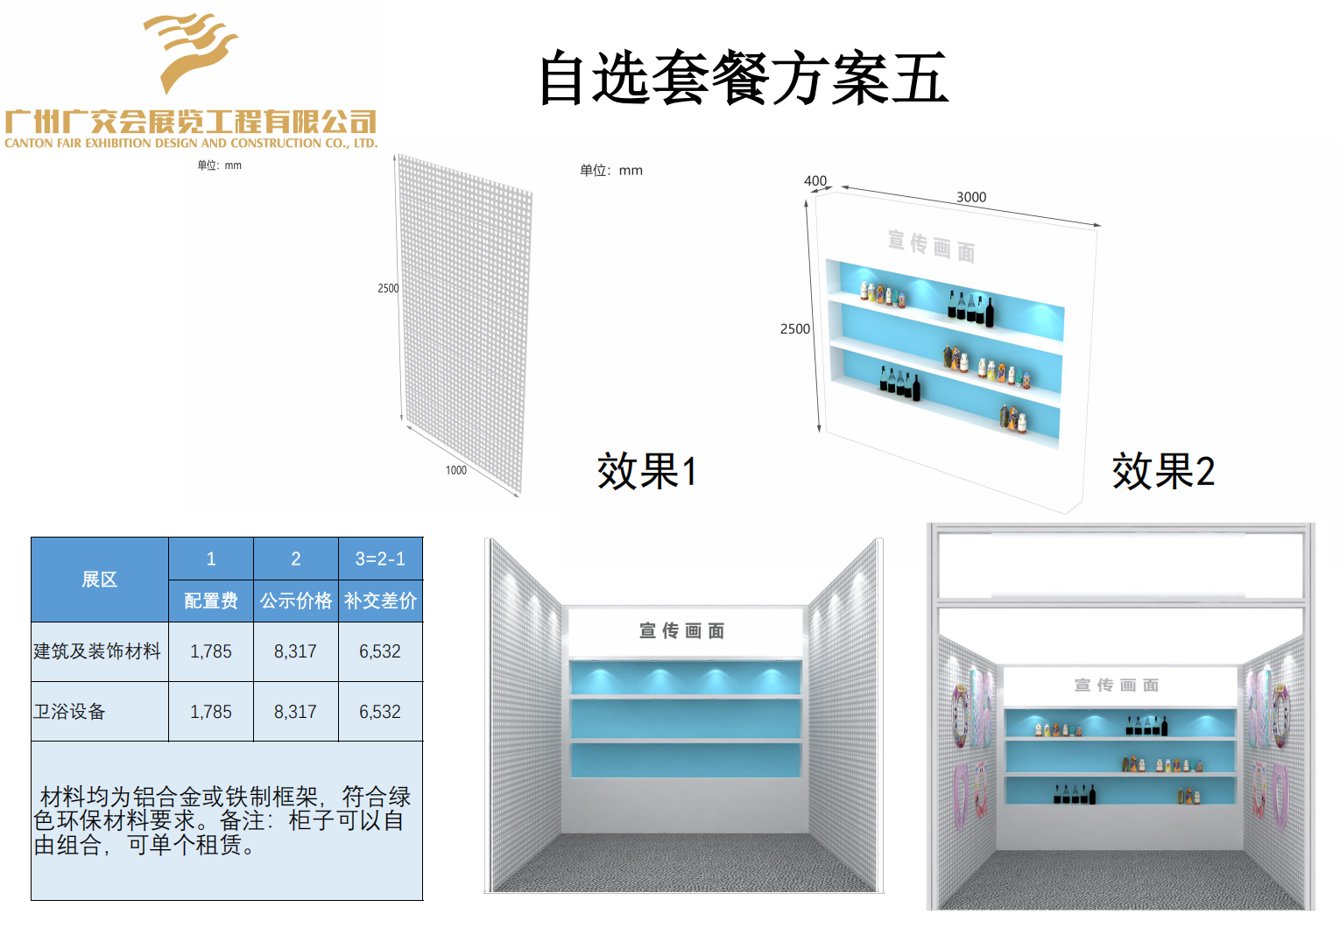

Slide 13
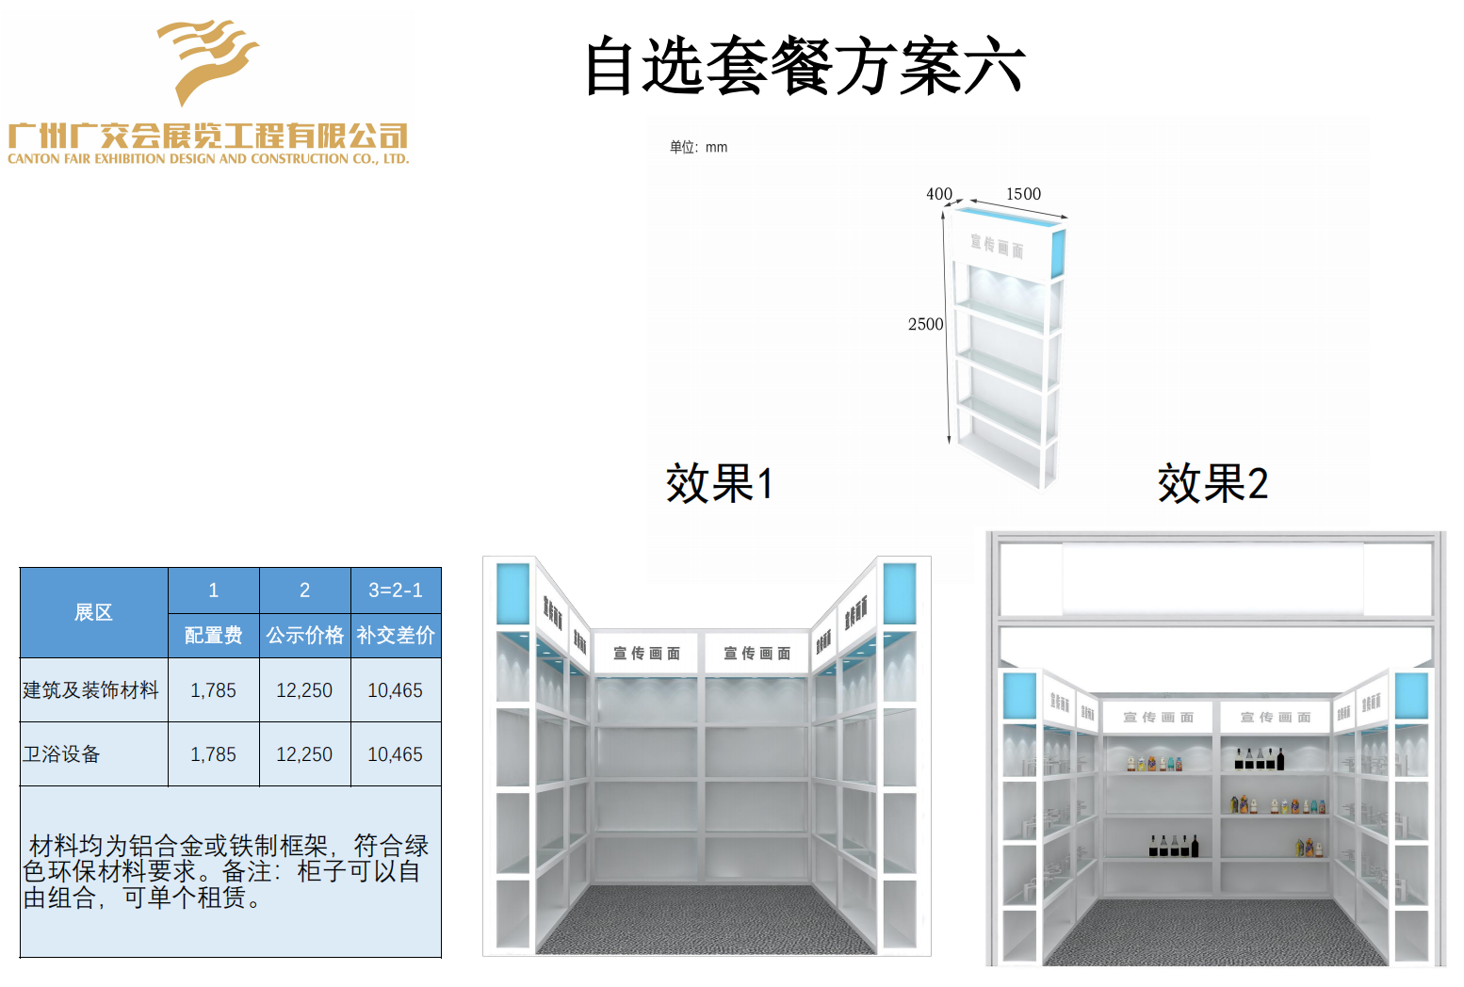

Slide 14
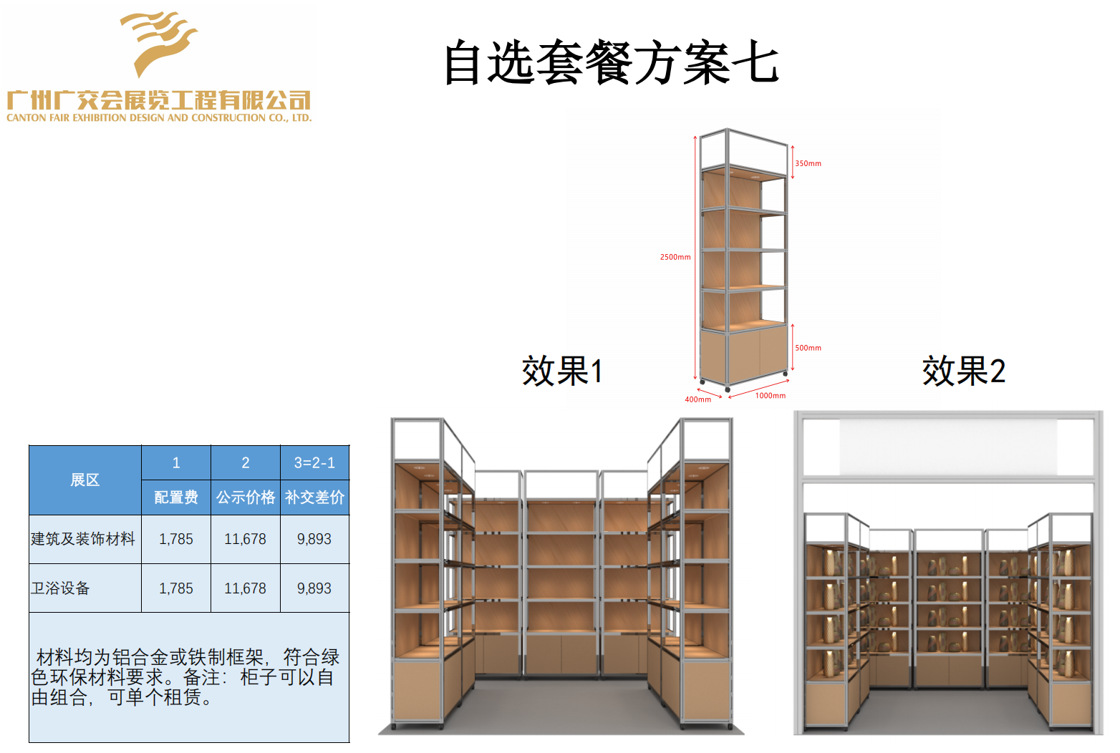

Slide 15
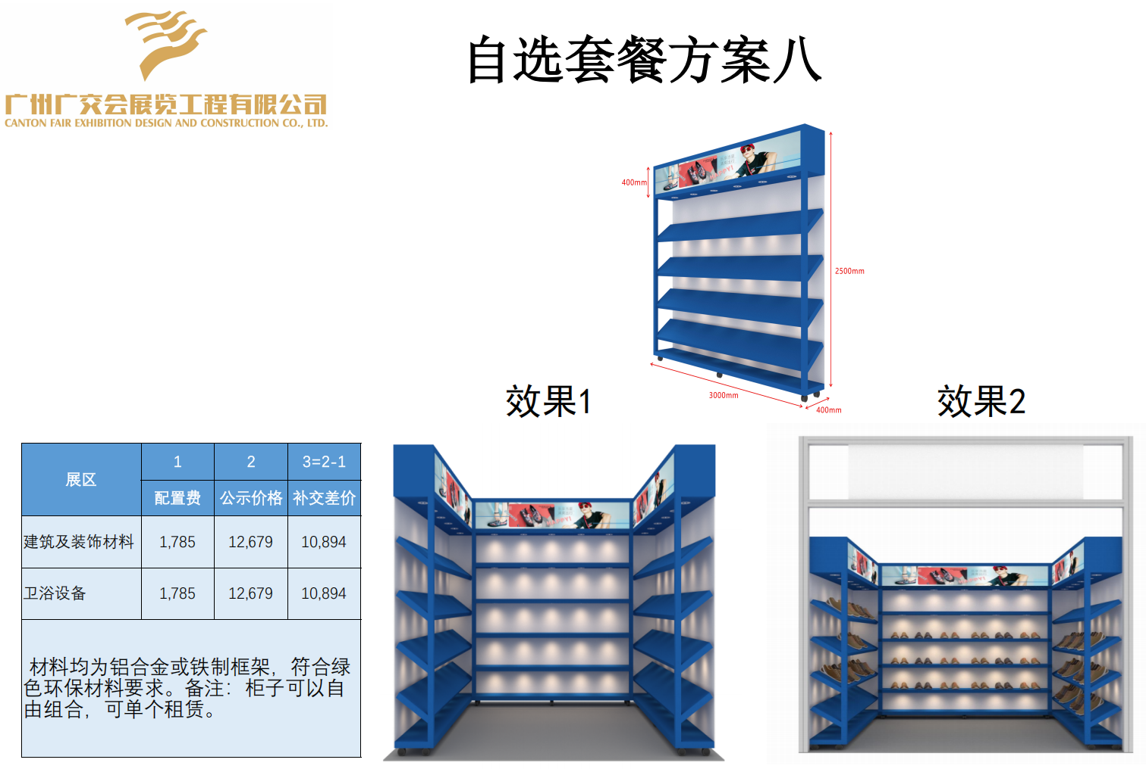

Slide 16

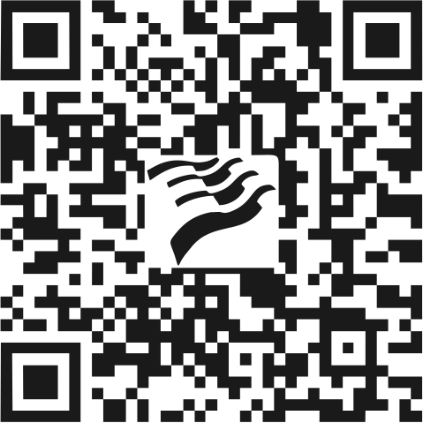
我们能为您提供
主场服务
导向及环境布置服务
升级标摊服务
绿色特装服务
会议及活动服务
大型会展项目综合配套服务
特装业务服务
帐篷搭建及配套服务
展厅空间设计服务等
CANTON FAIR EXHIBITION DESIGN AND CONSTRUCTION
请联系我们
郑小姐 13826133620 李先生 15876568391 蔡先生 13418112232
郭小姐 13688898978 莫先生 13580542070 孔先生 13924010283
徐先生 13825020842 许先生 13724086247 关先生 13602280455

